Slide 1
Kursstunde 10

Slide 2

Die Themen heute
Der Ansatz von MOVE
Abnehmen: Gemeinsam geht’s besser
Unterstützung: ganz praktisch
Das richtige Maß an Unterstützung
Die wichtigsten Inhalte
https://www.istockphoto.com/de/foto/schritte-gm1132455545-300208391

Slide 3

Herzlich Willkommen zu MOVE:
Schulungsprogramm für ein gesünderes Leben mit weniger Gewicht
Folie aus KE 1
MOVE steht für
  … sich bewegen, sich verändern
  … einen ersten Schritt machen
  … Routinen aufbrechen
  … mit etwas Neuem beginnen, ein Projekt starten
  … zusammen mit der Gruppe ein „Movement“ (Bewegung) erzeugen
Das Ziel von MOVE: Unterstützung bei
  … den richtigen Methoden, um langfristig abzunehmen
  … Ihren Zielen, Ihrer Motivation für eine nachhaltige Gewichtsreduktion
  … der Veränderung Ihres Ernährungs- und Bewegungsverhaltens
  … der Entwicklung von gesünderen Lebensgewohnheiten
  … dem Umgang mit Misserfolgen und Rückschlägen
  … dem Ziel, nicht erneut zuzunehmen
VSB_2025-08-12_2007.jpg

Slide 4
Grundlage bei der Behandlung von Übergewicht: Lebensstiländerung
Folie aus KE 1
Veränderung des Lebensstils
Besonderer Fokus: Gesunde Ernährung + mehr Bewegung
Auch wichtig: Strategien zur Stressreduktion, gesunder Schlaf, gute Lebensqualität,
3 Phasen der Lebensstiländerung
Phase 1: Motivation zum Abnehmen, konkrete Ziele festlegen
Phase 2: Veränderung des ungünstigen Lebensstils
Phase 3: Aufrechterhaltung der neuen Verhaltensweisen, Gewichtsstabilisierung
Motivation für gesünderes Leben
Ziele definieren
Verhaltensweisen verändern
Ungünstige Verhaltensweisen erkennen + ändern
Neue Gewohnheit aufrechterhalten
Routinen aufbauen
Persönliche Motivation finden
Nicht wieder in alte Gewohnheiten zurückfallen

Slide 5


MOVE: Unser Ansatz
Folie aus KE 1
Übergewichtsreduktion: ein langfristiges Unterfangen
Begleitung über ein Jahr in allen Phasen der Lebensstiländerung
Unterstützung nicht nur beim Abnehmen, sondern auch beim langfristigen Halten der Gewichtsreduktion
Keine pauschalen Empfehlungen
Lebensstiländerung funktioniert bei jedem anders
Unterstützung bei der Wahl der für Sie richtigen Strategie, die zu Ihrem Alltag und Ihrem Leben passt
Unterstützung durch die Gruppe
→Austausch mit anderen mit ähnlichen Erfahrungen
→Erfolge gemeinsam feiern, Unterstützung bei Schwierigkeiten
Fokus Lebensqualität
→Keine Fokussierung auf den Erfolg auf der Waage
→Veränderung betrifft viele Bereiche des Lebens

Slide 6
MOVE: Bausteine
Folie aus KE 1
Information
- Entstehung von Übergewicht
- Strategien zur Gewichtsreduktion
- Wirksamkeit verschiedener Strategien
- Erfolgsfaktoren der Gewichtsabnahme
Motivation
- Gründe langfristig Gewicht abzunehmen
- Realistische Ziele
- Erfolge feiern, sich belohnen
- Am Ball bleiben
Veränderung
- Ernährungs- und Bewegungsgewohnheiten unter die Lupe nehmen
- Gesünderen Lebensstil ausprobieren
- Neue Bewältigungsstrategien für Stress und andere Auslöser für ungesunden Lebensstil finden
Erhalt
- Plan machen, um mit zukünftigen Herausforderungen umzugehen
- Positiver Umgang mit „Misserfolgen“
- Neue Routinen beibehalten
- Auf gute Lebensqualität achten

Slide 7
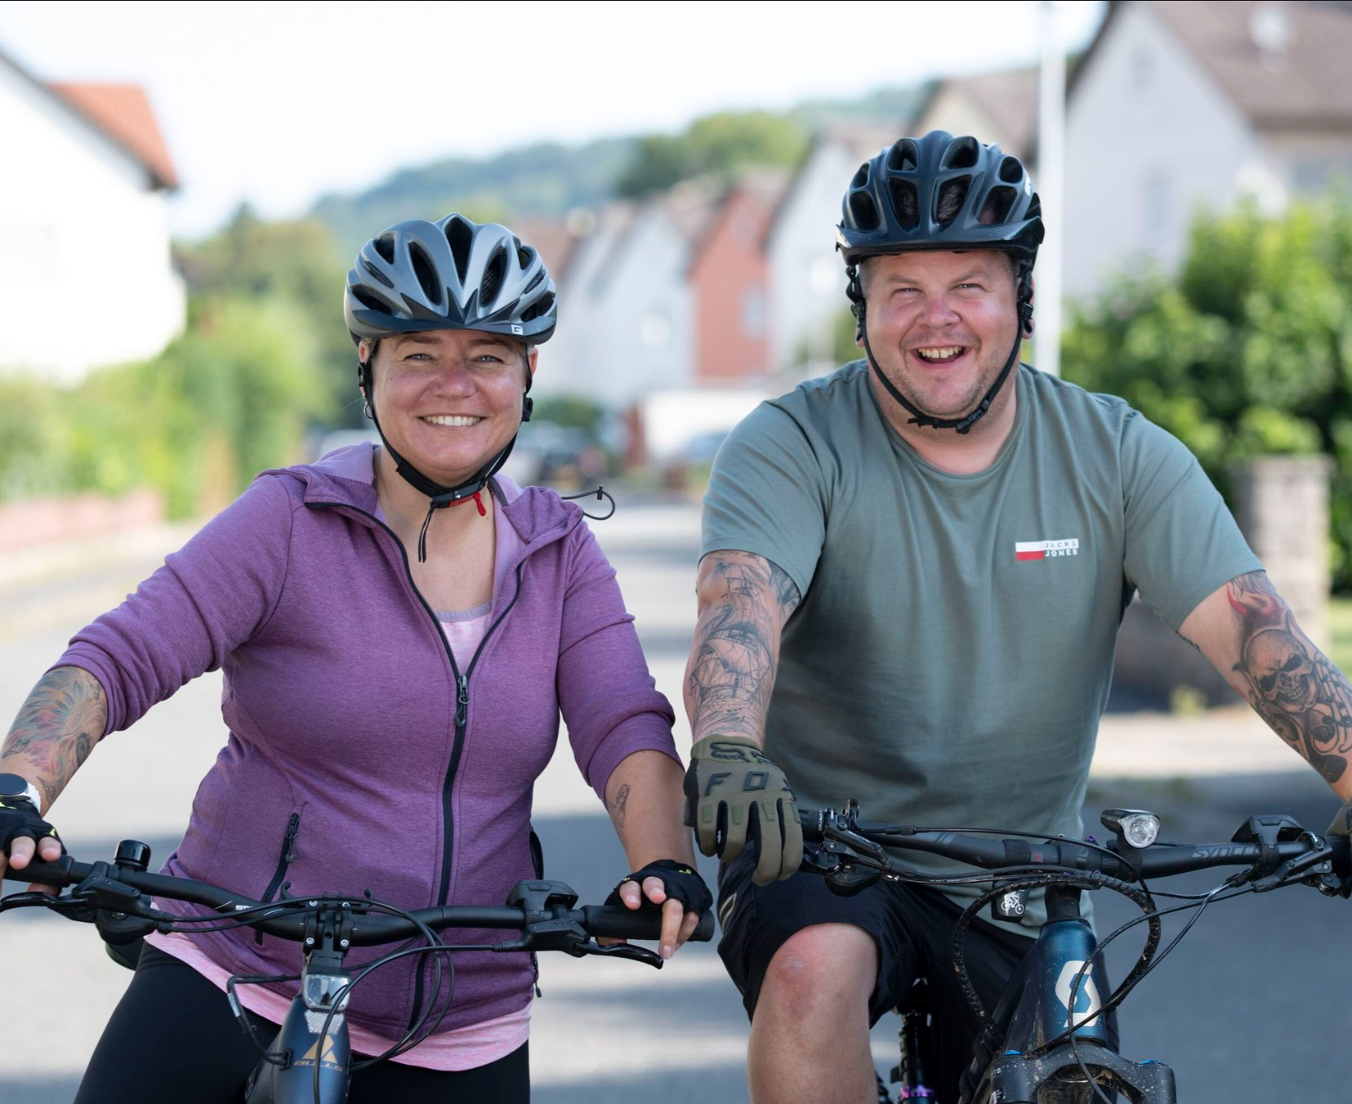
Erfolgsfaktoren für eine langfristige Gewichtsabnahme
Folie aus KE 1
Regelmäßige aktive Teilnahme an den Kurseinheiten
Hohe Gewichtsreduktion in ersten 3 Monaten
Unterstützung durch andere Menschen (Familie, Freunde, MOVE-Teilnehmende)
Realistische Ziele, die Sie motivieren
Gezieltes, planvolles Vorgehen bei der Lebensstiländerung
Unterstützung bei der Umsetzung im Alltag durch z.B. Wearables, Apps, CGM
VSB_2025-08-13_1348.jpg

Slide 8
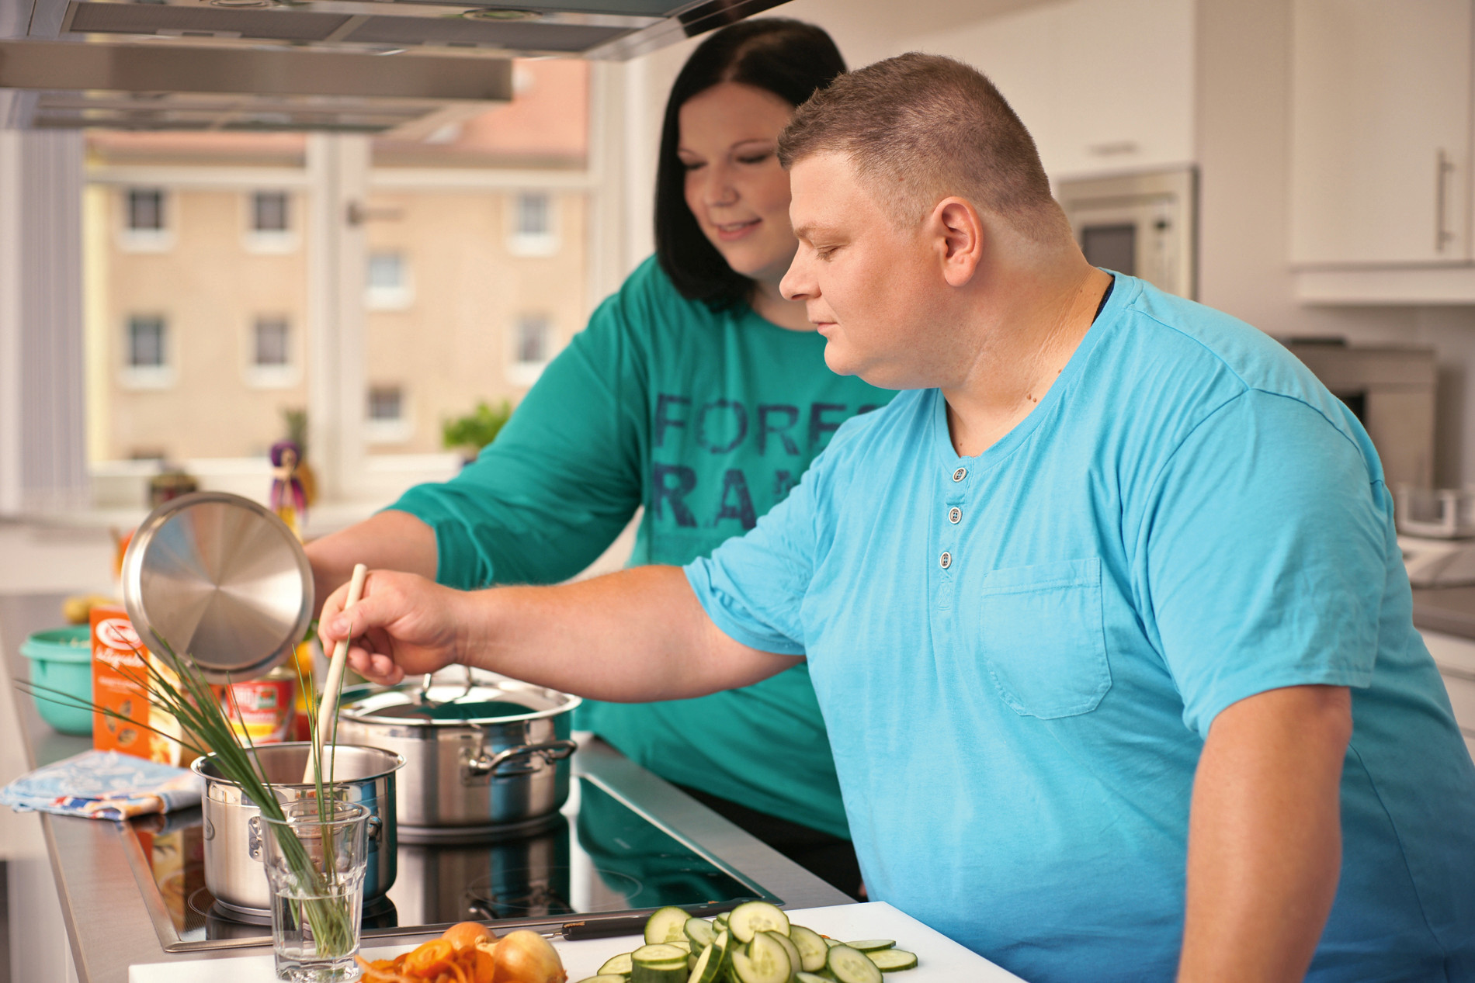
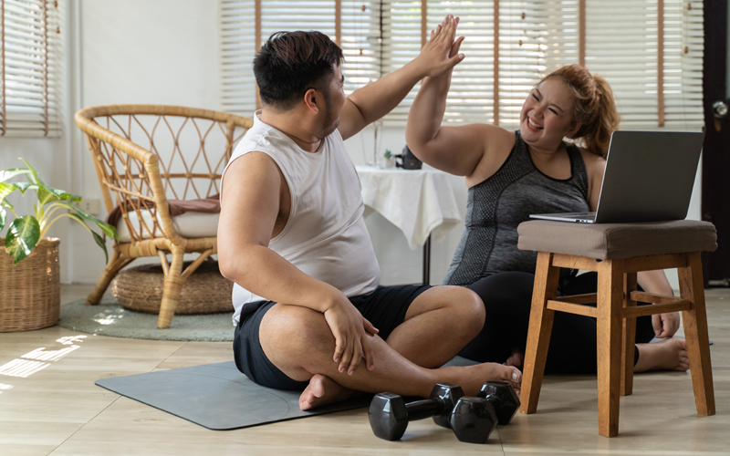
Abnehmen: Gemeinsam geht’s besser
? Was machen Sie schon zusammen, um abzunehmen?

Slide 9
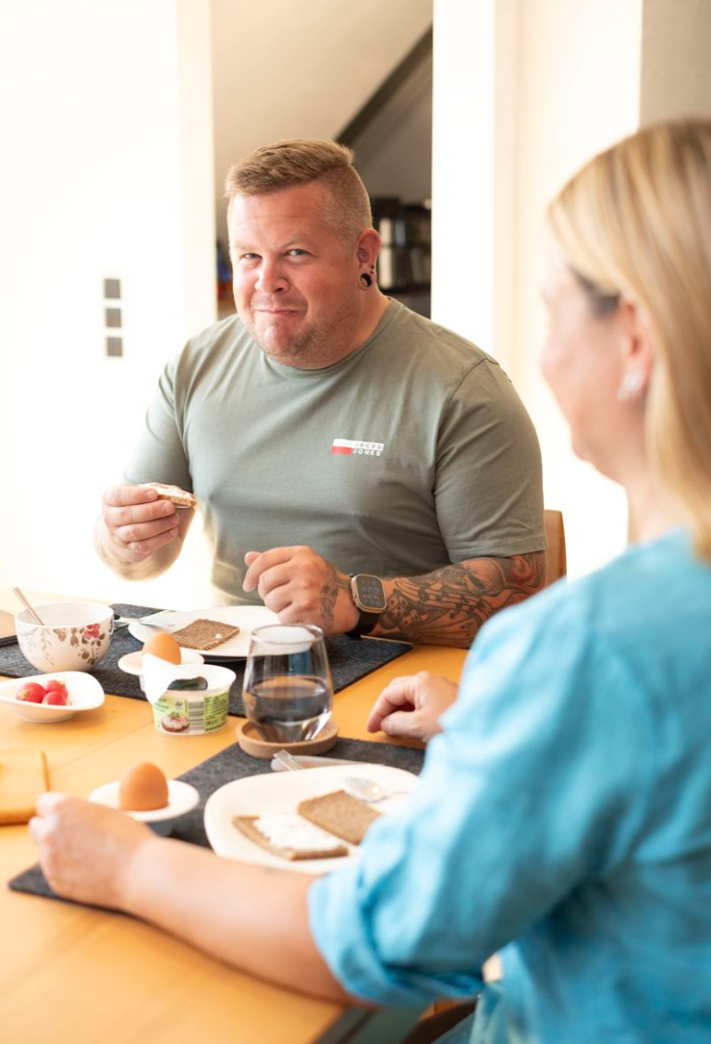
Ernährung: Gemeinsam genießen
Langfristige Veränderung von Ernährungsgewohnheiten viel einfacher, wenn das Umfeld unterstützt
Gemeinsam überlegen:
Was kommt neu auf die Einkaufsliste – was wird gestrichen?
Wie können wir gemeinsam gesund kochen?
Wie können wir unsere Lieblingsgerichte etwas gesünder zubereiten?
Wie können wir zuhause ungesunde Lebensmittel weniger sichtbar machen?
Wie können wir gemeinsam essen, ohne dass einer das Essen des anderen kontrolliert?
VSB_2025-08-12_0069.jpg

Slide 10
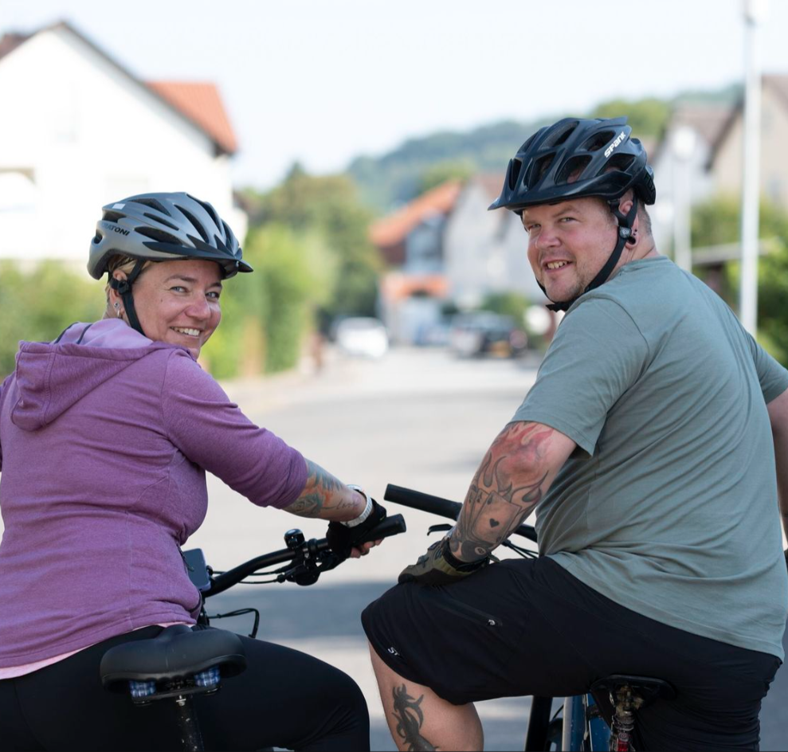
Bewegung: Gemeinsam aktiv sein
Bewegung ist oft leichter, wenn man sie gemeinsam macht
Gemeinsam überlegen:
Welche Bewegung macht uns gemeinsam Spaß?
Was können wir gemeinsam unternehmen?
Wann und wie können wir mehr Bewegung in unseren Alltag einbauen?
Wie können wir uns gegenseitig zu mehr Bewegung motivieren, ohne Druck zu machen?
VSB_2025-08-13_1689.jpg

Slide 11

Unterstützung: ganz praktisch
Gemeinsam…
einkaufen
kochen
essen
Bewegung planen
aktiv sein
Routinen entwickeln
Ziele festlegen
https://www.istockphoto.com/de/foto/moderne-multiethnische-unstereotypisierte-paar-lifestyle-momente-zu-hause-gm1368820983-438716001

Slide 12

Unterstützung: emotional
Interesse an Fortschritten und Schwierigkeiten zeigen
Gemeinsam nach Lösungen suchen, wenn Schwierigkeiten entstehen
Mut machen und motivieren, auch wenn es mal nicht vorangeht
Ein offenes Ohr haben und nicht direkt Lösungsvorschläge anbieten
Verständnis für Schwierigkeiten zeigen
Keine Anreize zu ungesundem Essen schaffen
Kleine Erfolge sehen und gemeinsam feiern
Geduldig sein, wenn es mal nicht so klappt
Druck herausnehmen und nicht auf Erfolge drängen
! Entscheidend ist, dass Unterstützung nicht als Kontrolle oder Kritik erlebt wird!
https://www.istockphoto.com/de/foto/sch%C3%B6ne-lateinamerikanische-freundinnen-die-sich-umarmen-und-l%C3%A4cheln-gm1471084343-501768817

Slide 13
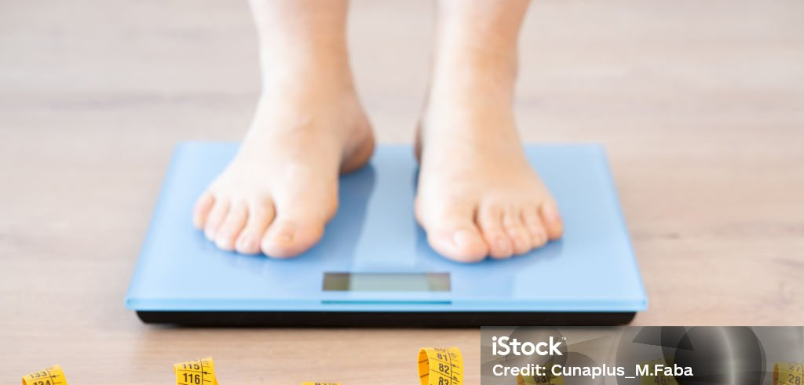
Was meinen Sie dazu? Hilfreich oder nicht?
„Willst du die zweite Portion wirklich noch essen?“
„Hast du dich heute schon gewogen?“
https://www.istockphoto.com/de/foto/frau-misst-ihr-gewicht-auf-der-waage-gm2035842071-562365613

Slide 14
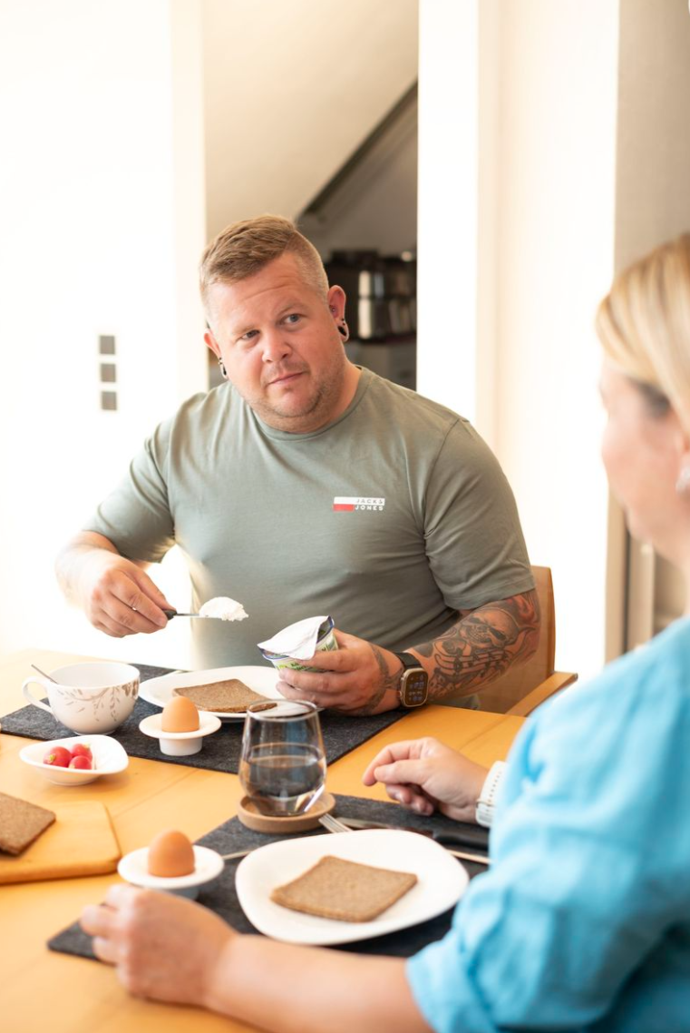
Was dieser Satz alles auslösen kann
„Willst du die zweite Portion wirklich noch essen?“
Hilfreicher Impuls
„Stimmt, ich bin eigentlich schon satt.“
Scham oder schlechtes Gewissen
„Offenbar esse ich zu viel.“
Ärger oder Widerstand
„Du kontrollierst, was ich esse.“
Gefühl von Abwertung
„Du findest mich zu dick.“
Fürsorge
„Du möchtest mich unterstützen.“
VSB_2025-08-12_0155.jpg

Slide 15
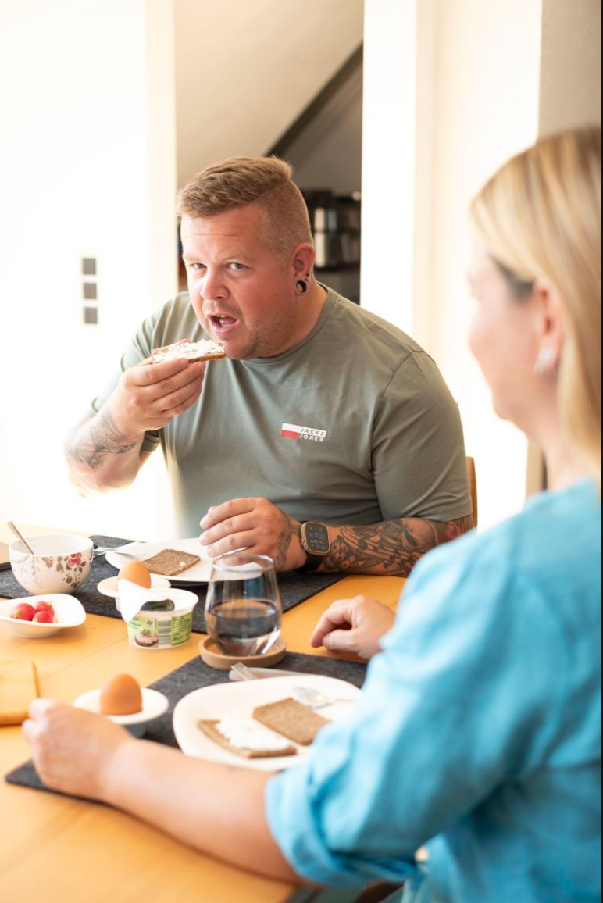
Gut gemeint, aber nicht immer hilfreich
Vermeiden:
Ungefragte Kommentare zum Gewicht oder Aussehen
Ständiges Nachfragen nach Gewichtsabnahme
Kontrolle von Essensmengen
Ungefragte Ernährungstipps
Schuldgefühle erzeugen, wenn Zeiger der Waage nach oben zeigt
Lebensmittel als „gut“ oder „schlecht“ abstempeln
Vergleiche mit anderen
Die Person auf ihr Gewicht reduzieren
Lob oder Kritik ausschließlich abhängig vom Gewicht
VSB_2025-08-12_0058.jpg

Slide 16

Hilfreiche Unterstützung
Unterstützung ist dann hilfreich, wenn sie
Positives betont
Nicht abwertet
Die Person nicht auf das Gewicht reduziert
! Danach fragen, welche Unterstützung gewünscht ist, statt Essen oder Gewicht zu kommentieren!
VSB_2025-08-12_2032.jpg

Slide 17

Das richtige Maß an Unterstützung finden
Bild aus think Folie 1.29
Viel Unterstützung
Einerseits: Gefühl der Sicherheit
Andererseits: Gefühl, kontrolliert zu werden
Wenig Unterstützung
Einerseits: Gut, das Abnehmen selbst im Griff zu haben
Andererseits: Schlecht, wenn der Partner sich nicht für die eigenen Anstrengungen interessiert, wenig Verständnis hat
! Sprechen Sie darüber, wie viel Unterstützung für beide hilfreich ist!

Slide 18
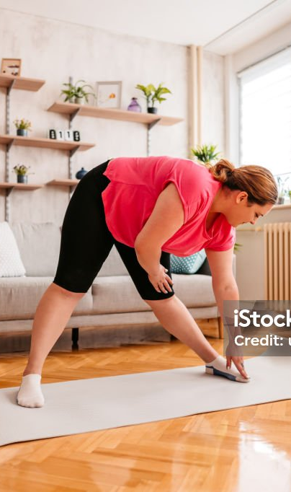
Praktische Übungen: Kurze Bewegungssnacks für 30 – 60 Sekunden
Symbol für Bewegungssnack
Beispiel 1: Wand-Liegestütze
Hände an die Wand, Körper gerade halten, langsam beugen und strecken
Beispiel 2: Fußheben im Stand
Abwechselnd Fersen oder Fußspitzen anheben
Beispiel 3: Arme kreisen
Die Knie abwechseln anheben und dabei die Arme kreisen
Beispiel 4: Langsam aufstehen und hinsetzen
Füße stehen hüftbreit auf dem Boden, langsam aufstehen und wieder hinsetzen
https://www.istockphoto.com/de/foto/%C3%BCbergewichtige-junge-frau-die-sich-vor-dem-training-zu-hause-dehnt-gm1327837809-412081576

Slide 19
Bisher bei MOVE

Slide 20
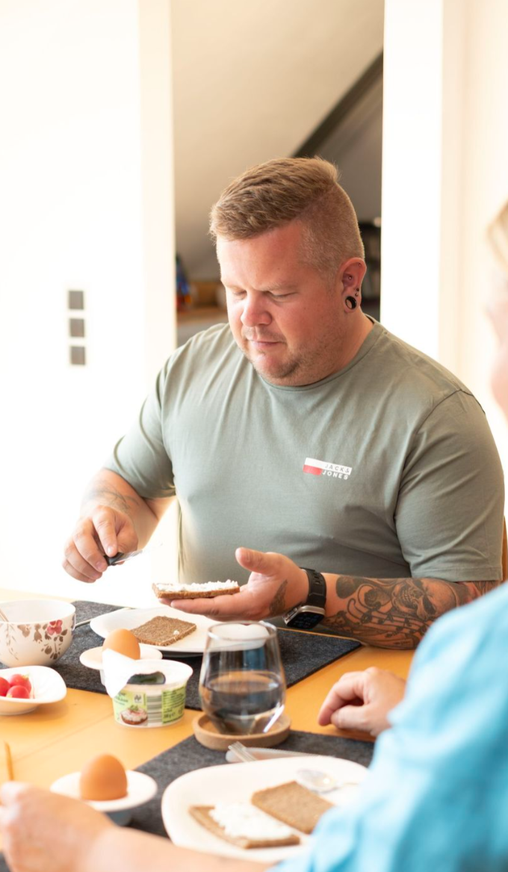
Wie entsteht Übergewicht?
Folie aus KE 1
Viele Faktoren sind an der Entstehung und Aufrechterhaltung von Übergewicht beteiligt – nicht nur die eigenen Lebensgewohnheiten
  An der Steuerung des Appetits, Sättigung und Körpergewichts sind im Körper verschiedenste Organe beteiligt (z.B. Gehirn, Darm, Leber)
  Mechanismen zur Aufrechterhaltung des Körpergewichts sind zu einem hohen Ausmaß „evolutionär vorprogrammiert“
Das Körpergewicht hängt vor allem davon ab, in welchem Verhältnis Energieaufnahme und Energieverbrauch zueinanderstehen
  Übergewicht entsteht aus einem Ungleichgewicht von aufgenommener Energie und dem Energieverbrauch
VSB_2025-08-12_0054.jpg

Slide 21
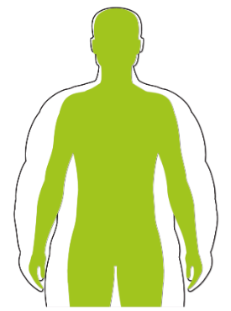
Übergewicht: Viele Ursachen
Folie aus KE 1
Umwelt
(z.B. Nahrungsmittelüberangebot)
Psychologische Faktoren
(z.B. Frustration, Depression)
Ernährung
(z.B. Fast Food)
Erkrankungen
(z.B. Schildrüse, Essstörungen)
Stress
(z.B. Stressesser)
Medikamente
(z.B. Cortison, bestimmte Antidepressiva)
Familiäre Veranlagung
(z.B. Eltern übergewichtig)
Schlaf
(z.B. Schlafmangel)
Bewegung
(z.B. sitzende Tätigkeit)
Abbildung ist „geklaut“ – so ähnlich nachbauen

Slide 22

Wie? Viele Wege führen nach Rom
Folie aus KE 2
Mediterrane Diät
Low fat
Intervallfasten
Low carb
Formuladiät
Eiweißreiche Kost
Vegane/
vegetarische Kost
DASH-Diät
Nordische Diät

Slide 23

Wie? Viele Wege Gewicht abzunehmen
Folie aus KE 2
Es gibt viele Diäten, die zu einer Gewichtsabnahme führen können
Keine eindeutigen Belege, dass eine Diätform langfristig besser ist als andere
  Extrem einseitige Ernährungsformen sollten wegen medizinischer Risiken vermieden werden
Wichtige Fragen für die Auswahl einer bestimmten Ernährungsform zum Abnehmen:
  Unterstützung bei einer dauerhaften Umstellung des Ernährungsverhalten?
  Im persönlichen Alltag einfach umsetzbar?
  Nicht nur kurz- sondern auch langfristige Effekte auf das Gewicht?
  Müssen Sie auf viel verzichten?
  Bleibt der Genuss am Essen erhalten?
  !Richtwert zur Gewichtsreduktion: Kaloriendefizit von 500 bis 600 kcal/Tag!
Bild aus think → Folie 2.15

Slide 24

Wohin? Empfehlungen für Gewichtsziele
Folie aus KE 2
Gewichtsziele für 6 bis 12 Monate
  BMI bis 34,9 kg/m2: ≥ 5 % des Ausgangsgewichts
  BMI ≥ 35 kg/m2: ≥ 10 % des Ausgangsgewichts
Mit einer Gewichtsreduktion von 5 % kann eine relevante Verbesserung von Risikofaktoren erreicht werden kann
Mit einer Gewichtsreduktion von 10 % erhöht sich die Chance bereits bestehende Erkrankungen (z.B. Typ-2-Diabetes) rückgängig zu machen
  Risiko der Entstehung von Erkrankungen (z.B. Prädiabetes → Typ-2-Diabetes) kann reduziert werden
! Ihr persönliches Gewichtsziel bestimmen natürlich Sie selbst – dies dient nur der Orientierung!
VSB_2025-08-13_0181.jpg

Slide 25
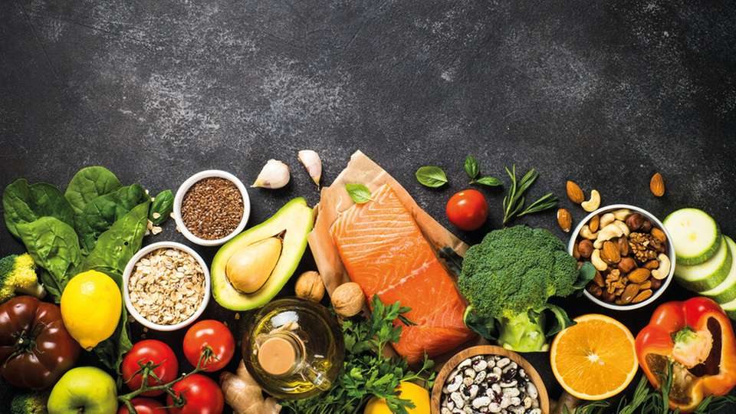
Grundbausteine der Nahrung
Folie aus KE 3
Kohlenhydrate (z.B. Nudeln, Reis, Kartoffeln)
Wichtiger Energielieferant des Körpers
Lassen den Glukosespiegel ansteigen
Fett (z.B. Käse, Butter, Öle)
Wichtiger Energielieferant des Körpers
Hat die meisten Kalorien
Eiweiß (z.B. Quark, Fisch, Milch, Soja, Fleisch)
Wichtiger Baustein für die Muskeln
Ballaststoffe (z.B. Hülsenfrüchte, Vollkornprodukte, Gemüse, Nüsse)
Eine Form von Kohlenhydraten
Förden Sättigung und sind gut für die Verdauung

Slide 26
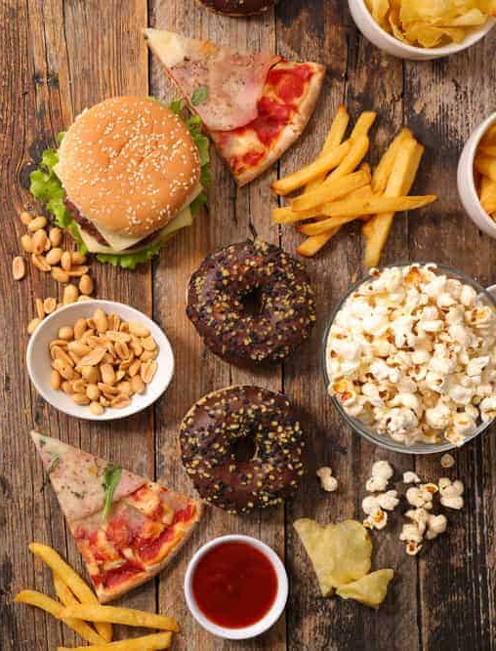
Kohlenhydrate: Die richtige Wahl treffen
Folie aus KE 3
Komplexe Kohlenhydrate:
  Z.B. Vollkornprodukte (Brot, Nudeln, Reis)
  Z.B. Hülsenfrüchte (Linsen, Bohnen)
  → Langanhaltende Sättigung, lassen den Blutzucker eher langsam ansteigen
Einfache Kohlenhydrate:
  Z.B. Zucker, Süßigkeiten, Weißbrot, Softdrinks
  Schnelle Energie, kurzer Sättigungseffekt, lassen den Blutzucker eher schnell und stark ansteigen
  Regen den Appetit eher an
! 1 Gramm Kohlenhydrate hat 4 Kilokalorien!

Slide 27
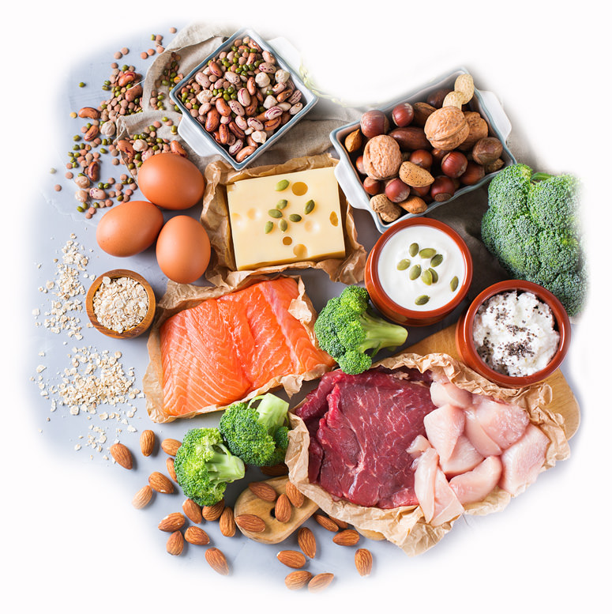
Eiweiß: Sättigung und Muskelerhalt
Folie aus KE 3
Wichtiger Bestandteil jeder Mahlzeit
Hilft, länger satt zu bleiben
Unterstützt den Muskelerhalt während und nach der Gewichtsabnahme
Günstige Quellen
  Mageres Fleisch
  Fisch
  Eier
  Milchprodukte
  Tofu
  Hülsenfrüchte
! 1 Gramm Eiweiß hat 4 Kilokalorien!

Slide 28

Fette: Qualität statt Quantität
Folie aus KE 3
Fette sind lebensnotwendig
Entscheidend, ist die Zusammensetzung der Fette:
Ungesättigte Fette: eher positive Wirkung auf das Herz-Kreislauf-System
  Z.B. Olivenöl, Rapsöl, Nüsse, Avocados, fetter Fisch
Gesättigte Fette: eher negative Wirkung auf das Herz-Kreislauf-System
  Z.B. Tierische Produkte, Fast Food, Gebäck
Transfette: sehr negative Wirkung auf das Herz-Kreislauf-System – Verzehr möglichst reduzieren
  Z.B. häufig in industriell verarbeiteten Lebensmitteln
! 1 Gramm Fett hat 9 Kilokalorien!

Slide 29
Typische „Kalorienfallen“: Getränke
Folie aus KE 4
Kalorienhaltige Getränke (pro 500 ml)
Limonade/Cola: ca. 210 kcal
Vollmilch (3,5%): ca. 320 kcal
Fruchtsaft: ca. 250 kcal
Eistee: ca. 200 kcal
Energydrinks: ca. 250 kcal
Milkshake: ca. 400-700 kcal
Latte Macchiato: ca. 250-420 kcal
Bier: ca. 250 kcal
Wein: ca. 350-450 kcal
Kalorienärmere Getränke (pro 500 ml)
Light/Zero-Produkte: ca. 1 kcal
Milch (0,3% Fett): ca. 170 kcal
Mineralwasser: 0 kcal
Ungesüßter Tee: 0 kcal
Energydrinks Zero: ca. 0-10 kcal
Proteinshake (Wasser): ca. 100-250 kcal
Kaffee schwarz: ca. 10 kcal
Alkoholfreies Bier: ca. 150 kcal
Mineralwasser: 0 kcal

Slide 30
Typische „Kalorienfallen“: Hauptspeise
Folie aus KE 4
Kalorienhaltiges Essen (pro Portion)
Schnitzel mit Pommes: ca. 1100 kcal
Carbonara: ca. 900 kcal
Pizza Salami: ca. 950 kcal
Rahmschnitzel mit Spätzle: ca. 1200 kcal
Käsespätzle: ca. 900-1200 kcal
Lasagne: ca. 850 kcal
Schweinebraten mit Knödel: ca. 900-1300 kcal
Backfisch, Pommes, Remoulade: ca. 900-1200 kcal
Caesar Salad
(Dressing & Croutons): ca. 700 kcal
Kalorienärmeres Essen (pro Portion)
Hähnchenbrust vom Grill: ca. 450 kcal
Pasta mit Tomatensoße: ca. 550 kcal
Pizza Margherita: ca. 700 kcal
Rindersteak mit Ofengemüse: ca. 550 kcal
Gemüsepfanne mit Kartoffeln: ca. 400-600 kcal
Gemüselasagne: ca. 400-600 kcal
Putenbrust mit Gemüse: ca. 400-600 kcal
Gegrillter Fisch mit Salat: ca. 350 kcal
Gemischter Salat mit Hähnchen
und Essig-Öl-Dressing: ca. 400 kcal

Slide 31
Typische „Kalorienfallen“: Snacks
Folie aus KE 4
Kalorienhaltige Snacks (pro 100 g)
Erdnüsse (geröstet): ca. 590 kcal
Kartoffelchips: ca. 540 kcal
Schokolade: ca. 535 kcal
Erdnussflips: ca. 530 kcal
Studentenfutter: ca. 500 kcal
Nachos: ca. 500 kcal
Butterkekse: ca. 470 kcal
Salzstangen: ca. 380 kcal
Gummibärchen: ca. 340 kcal
Kalorienärmere Snacks (pro 100 g)
Gemüsesticks: ca. 15–40 kcal
Obst: ca. 30-90 kcal
Joghurt (fettarm): ca. 45-64 kcal
Körniger Frischkäse: ca. 70-100 kcal
Essiggurken: ca. 15-40 kcal
Magerquark: ca. 70-100 kcal
Harzer Käse: ca. 100-125 kcal
Fruchtmus-Quetschies
ohne Zuckerzusatz: ca. 60–80 kcal

Slide 32
Typische „Kalorienfallen“: Fast Food
Folie aus KE 4
Kalorienhaltiges Essen (pro Portion)
Burger, Pommes, Cola: ca. 1600 kcal
Döner mit viel Soße: ca. 900 kcal
Currywurst mit Pommes: ca. 1000 kcal
Chicken Nuggets mit Pommes: ca. 1000 kcal
Fish & Chips: ca. 900-1300 kcal
Gebratener Reis mit Gemüse: ca. 700-1000 kcal
Bratwurst im Brötchen: ca. 450-700 kcal
Pommes rot-weiß: ca. 900 kcal
Kalorienärmeres Essen (pro Portion)
Burger, Wasser, Salat: ca. 500-700 kcal
Dönerteller mit Salat: ca. 500 kcal
Bratwurst mit Salat: ca. 450 kcal
Gegrilltes Hähnchen mit Salat: ca. 450–550 kcal
Gegrillter Fisch mit Salat: ca. 450 kcal
Gedämpfter Reis mit Gemüse: ca. 350-500 kcal
Putenschnitzelbrötchen: ca. 350-500 kcal
Ofenkartoffel mit Quark: ca. 400 kcal

Slide 33

Nutri-Score: Eine Entscheidungshilfe
Folie aus KE 4
Bewertet die Nährwertqualität eines Lebensmittels
A & B – günstigere Nährwertqualität → eher wählen
C – mittlere Nährwertqualität → ab und zu okay
D & E – ungünstigere Nährwertqualität → eher vermeiden
Schneller Vergleich innerhalb einer Produktkategorie
Z.B. Vergleich Tiefkühlpizza oder Lasagne
Produkte mit D&E haben in der Regel
Mehr Kalorien, mehr Salz, mehr Zucker, mehr gesättigte Fettsäuren, weniger Ballaststoffe & Vitamine
Vorsicht
Kein Vergleich unterschiedlicher Lebensmittelgruppen
  Z.B. Pizza kann nicht mit Müsli verglichen werden
eher wählen
eher vermeiden

Slide 34
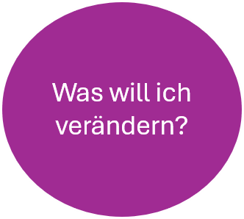
Essgewohnheiten verändern:
Gezielter einkaufen
Folie aus KE 5
Problem
„Wenn ich mir keinen Einkaufszettel schreibe, kaufe ich immer zu viel ein.“
„Wenn ich hungrig bin, kaufe ich viel mehr ein als ich mir vorgenommen habe.“
„Ich will beim Einkaufen gar nicht wissen, wie viel Kalorien drin sind und achte nicht auf die Nährwertangaben.“
„Ich habe oft keinen Plan, was ich kochen will, und kaufe immer das Gleiche.“
„Ich lasse mich häufig von Werbung oder Verpackungen beeinflussen.“
„Süßigkeiten und Snacks landen häufig im Einkaufswagen.“
Mögliche Lösungen
Vor dem Einkauf die Mahlzeiten planen und einen Einkaufszettel schreiben
Nicht hungrig einkaufen gehen, sondern vorher eine Kleinigkeit essen
Nährwertkennzeichnung bewusst vergleichen und auf Kalorien, Zucker, Fett und Ballaststoffe achten
Einen Wochenplan erstellen und neue, gesunde Rezepte ausprobieren
Einkaufsliste konsequent einhalten und Produkte kritisch vergleichen
Süßigkeiten und Snacks bewusst nicht oder nur in kleinen Mengen kaufen

Slide 35
Essgewohnheiten verändern:
Verführungssituationen vermeiden
Folie aus KE 5
Problem
„Ich greife häufig zu Süßigkeiten oder Snacks, wenn sie sichtbar sind.“
„Ich esse oft, weil andere essen oder Essen angeboten wird.“
„Ich kann an Süßigkeiten oder Snacks nur schwer vorbeigehen.“
„Ich esse häufig aus Gewohnheit in bestimmten Situationen (z. B. beim Fernsehen).“
Mögliche Lösungen
Süßigkeiten und Snacks außer Sichtweite aufbewahren oder möglichst nicht zu Hause haben
Vorher entscheiden, ob und wie viel man essen möchte, und auch einmal freundlich ablehnen
Verführungssituationen möglichst vermeiden und Alternativen (z. B. Obst oder Gemüsesticks) bereithalten
Gewohnheiten bewusst verändern, z. B. Fernsehen ohne Snacks oder eine andere Beschäftigung wählen

Slide 36
Erfolgreich abnehmen – Kombination aus Ernährung und Bewegung
Folie aus KE 7
Abnehmen entsteht nicht durch eine einzelne große Veränderung
Entscheidend ist die Summe vieler kleiner Schritte
  Z.B. Ernährung: Eine kleine Portion weniger, bewusster essen oder kalorienarme Alternativen finden
  Z.B. Bewegung: 10 Minuten zusätzlich gehen, Sitzzeiten unterbrechen, mehr Bewegung im Alltag
  Z.B. Getränke: Wasser oder ungesüßte Getränke statt kalorienreicher Getränke
  Z.B. Essverhalten: Langsamer essen, Hunger und Sättigung bewusster wahrnehmen
! Zum Abnehmen ist die Veränderung der Ernährung effektiver als eine Veränderung der Bewegung!

Slide 37
Wie viel Bewegung steckt in Lebensmitteln
Folie aus KE 7
Lebensmittel | kcal | ungefähr notwendige Schritte
☕ 250 ml Latte Macchiato | 210 kcal | ca. 3.400 Schritte
🥤 0,5 l Cola | 210 kcal | ca. 3.400 Schritte
🍫 1 Tafel Schokolade | 540 kcal | ca. 8.800 Schritte
🍕 1 Pizza Salami | 950 kcal | ca. 15.500 Schritte
🍨 Eisbecher mit Sahne | 500 kcal | ca. 8.200 Schritte
🥔 1 Packung Kartoffelchips | 810 kcal | ca. 13.200 Schritte
Angenommen: bei einer Person mit 100 kg und 5 km/h Schrittgeschwindigkeit
! Kalorien aufzunehmen geht oft in wenigen Minuten – dieselbe Energiemenge durch Bewegung auszugleichen dauert deutlich länger!

Slide 38
Bewegung geschickt in den Alltag einbauen
Folie aus KE 7
Wichtige Fragen:
Wann können Sie in Ihrem Alltag Tätigkeiten mit Bewegung verbinden?
  Z.B. Nach dem Abendessen spazieren gehen
Welche Kniffs können Sie einbauen, um sich regelmäßiger zu bewegen?
  Z.B. Weiter entfernt parken, eine Haltestelle früher aussteigen
Wie können Sie Bewegung mit etwas Positivem verknüpfen?
  Z.B. Spezielle Playlist für den Sport erstellen

Slide 39
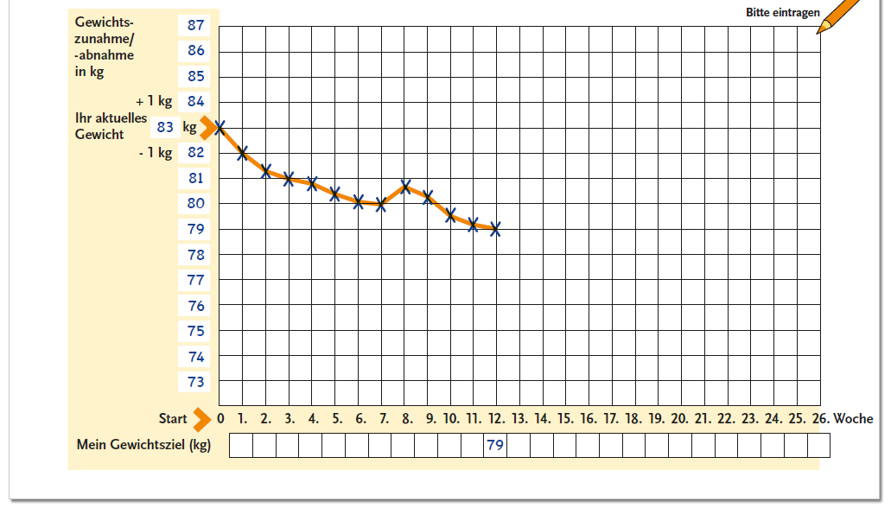
MOVE-Challenge: Meine Gewichtskurve
An dieser Stelle bitte nur die Kurve bis Woche 22 zeichnen

Slide 40
MOVE-Challenge: Meine Zufriedenheit
An dieser Stelle bitte nur die Kurve bis Woche 22 zeichnen
Dieses Arbeitsblatt 2-mal erstellen
0-26. Woche
27-52. Woche
10
9
8
7
6
5
4
3
2
1
0
10
9
8
7
6
5
4
3
2
1
0
Zufriedenheit mit meinem Essverhalten
Zufriedenheit mit meinem Bewegungsverhalten
Woche

Slide 41

Bis zur nächsten Kurseinheit
VSB_2025-09-23_1174.jpg

